Slide 1
МБДОУ «Детский сад общеразвивающего вида №8 «Малышок»
Исследовательская работа
«Вторая жизнь бумаги»
Выполнил:
Воспитанник подготовительной группы детского сада №8 «Малышок»- Гомзиков Кирилл, 6 лет
Руководитель: Морозова Г.Н., воспитатель.
2022 год

Slide 2
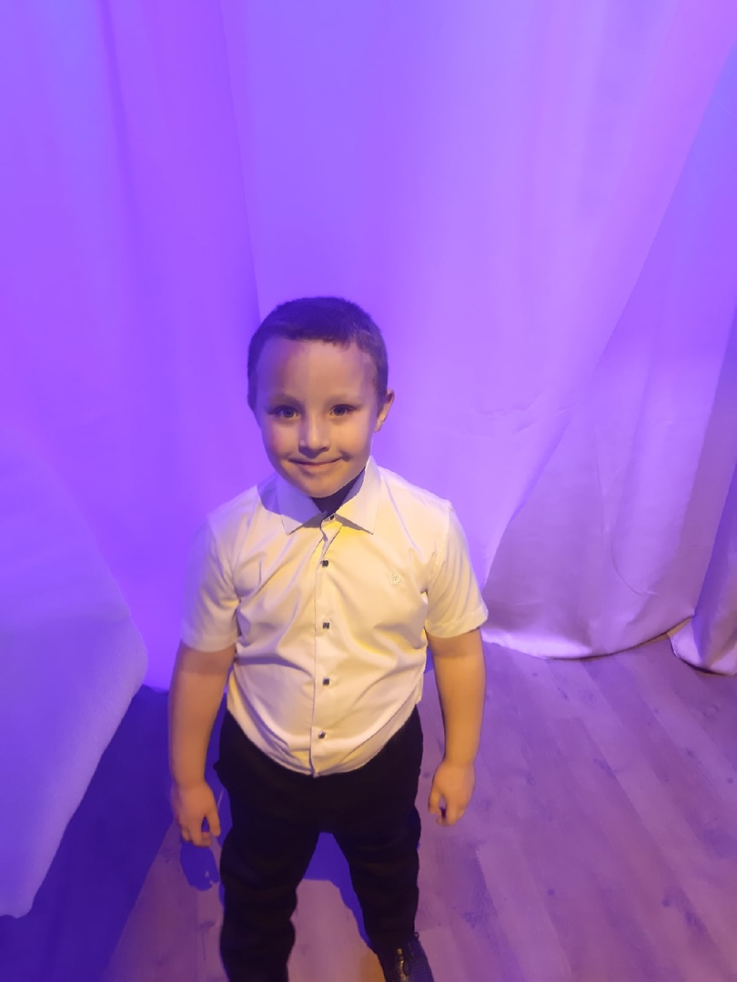
Получится ли у меня самостоятельно сделать бумагу?

Slide 3
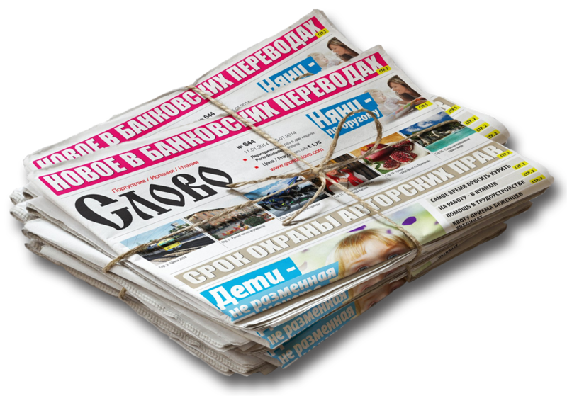
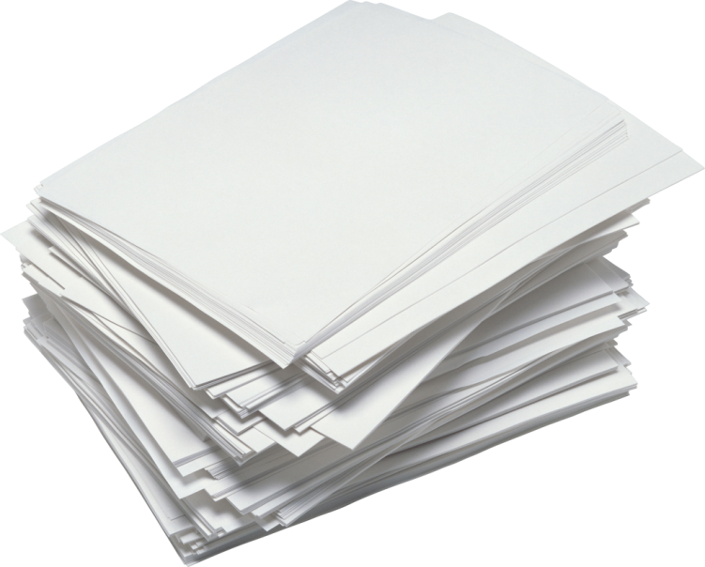
Цель моего проекта:
Самостоятельно изготовить бумагу из макулатуры

Slide 4
Задачи:
Узнать о производстве бумаги из книг, энциклопедий, интернета
Изучить процесс переработки макулатуры
Самостоятельно приготовить бумагу из макулатуры
Поделиться результатами исследования с детьми в детском саду

Slide 5
Гипотеза:
Я предположил, что из макулатуры возможно сделать бумагу самостоятельно в домашних условиях

Slide 6
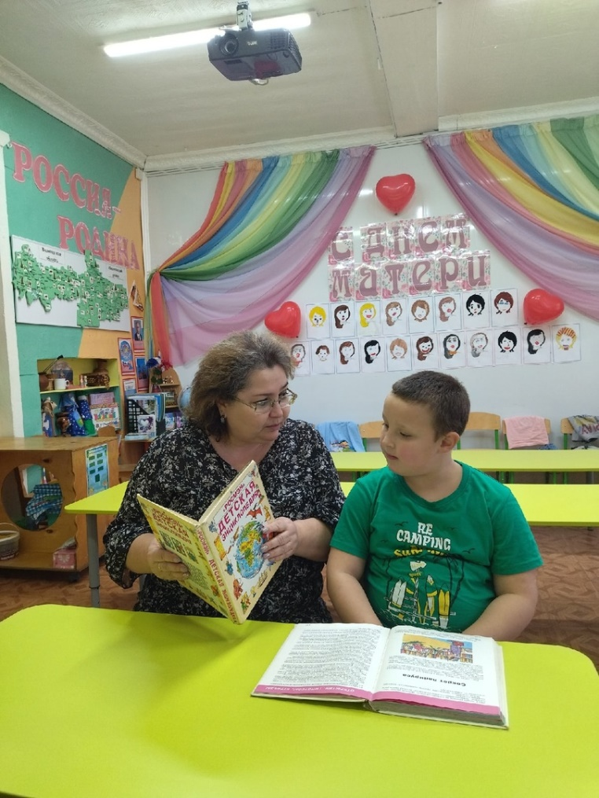
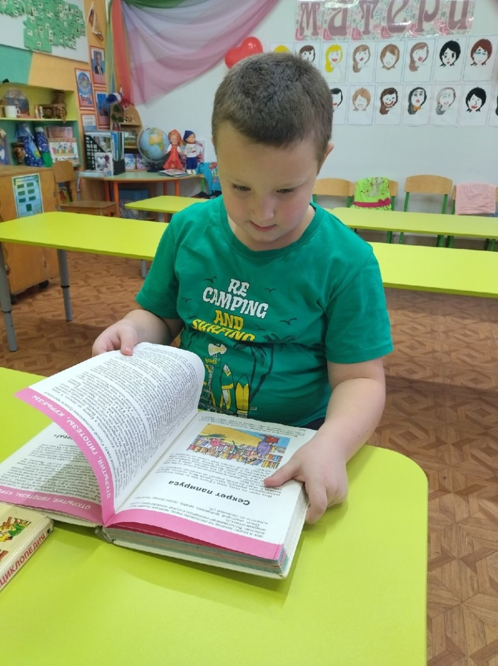

Slide 7
До того, как изобрели бумагу, люди пробовали писать на:
дереве
коре
листьях
коже
костях животных
металлах

Slide 8
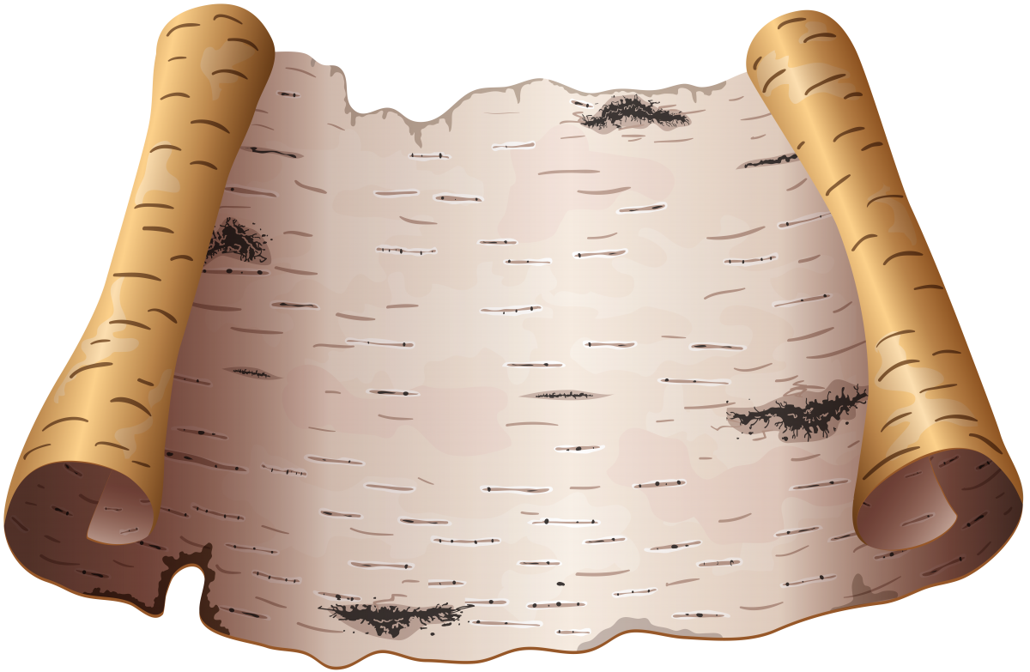
На Руси использовалась береста

Slide 9
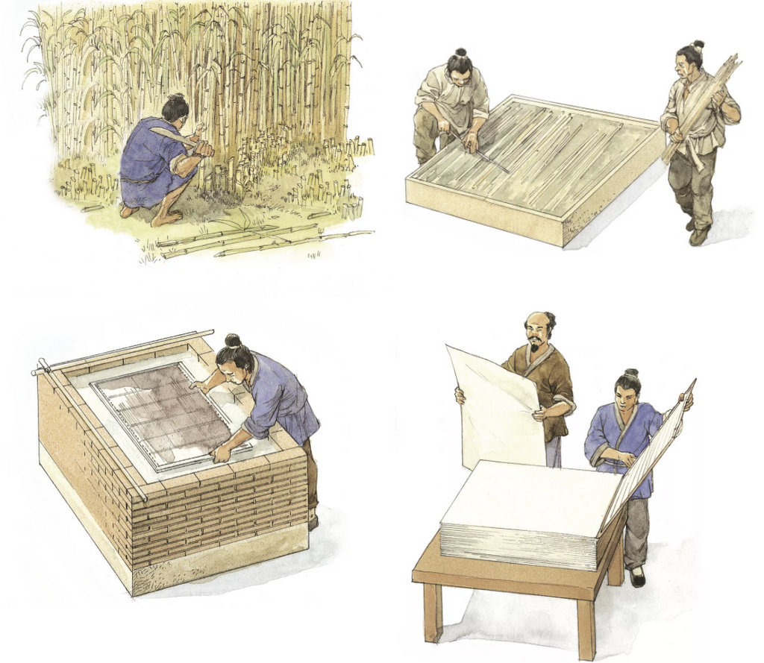
Бумагу изобрели в Китае.

Slide 10
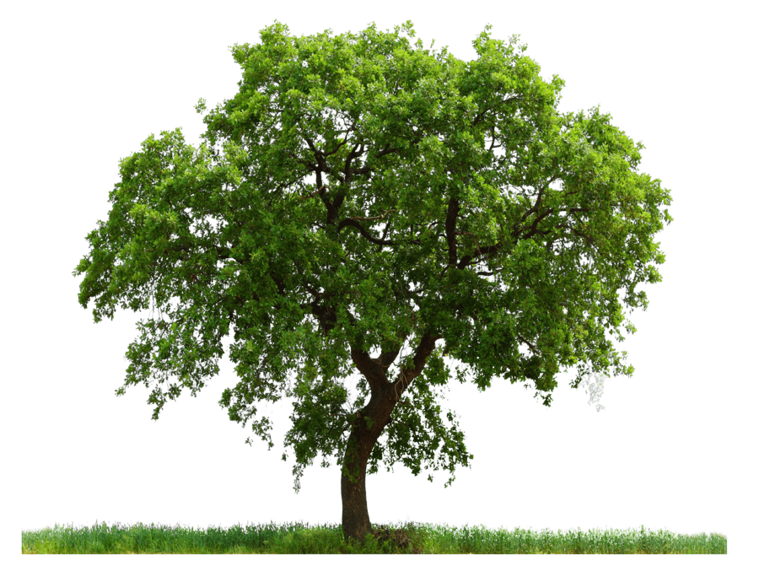
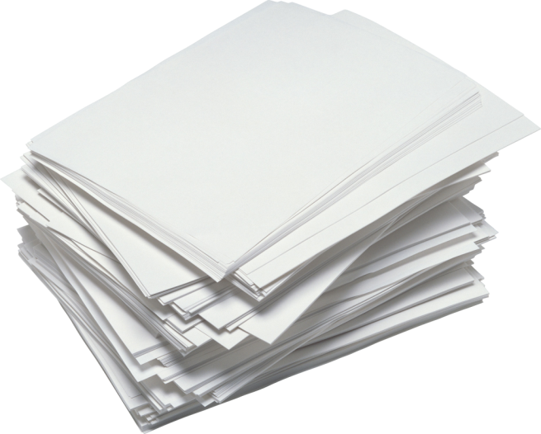
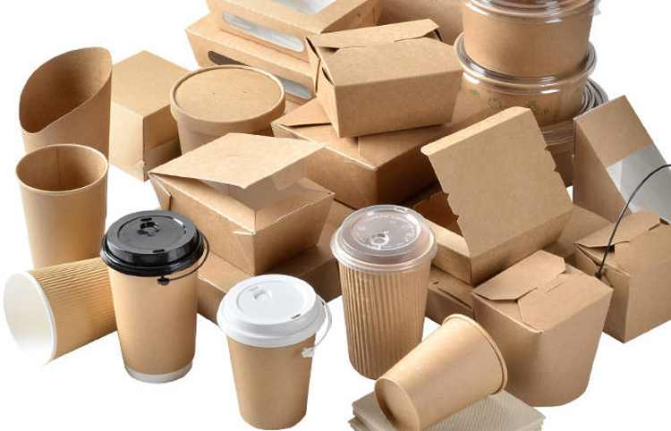

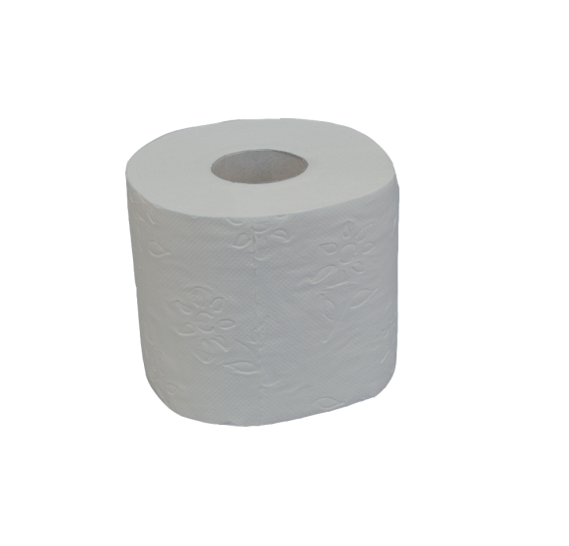

Slide 11
Бумага из макулатуры
Материалы для изготовления бумаги:
Макулатура (рисунки, журналы)
Вода
Емкость
Рамка с натянутой сеткой
Блендер

Slide 12
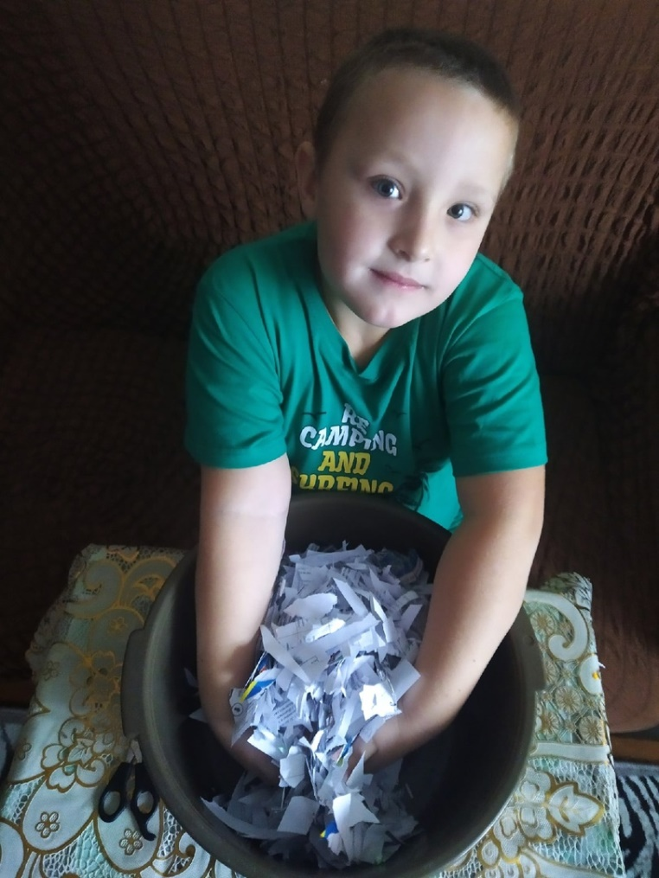
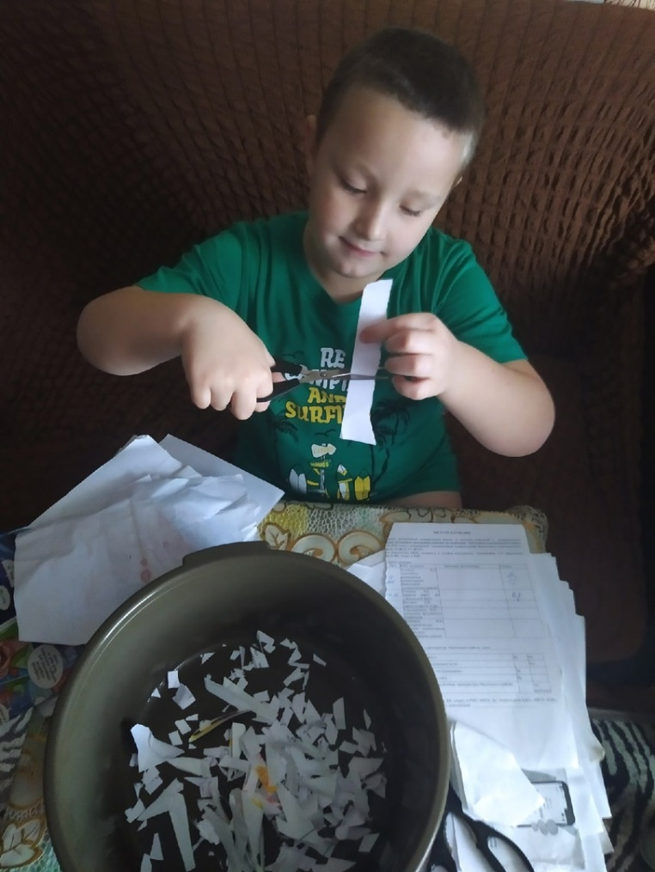
Бумагу хорошо измельчить и сложить в емкость.

Slide 13
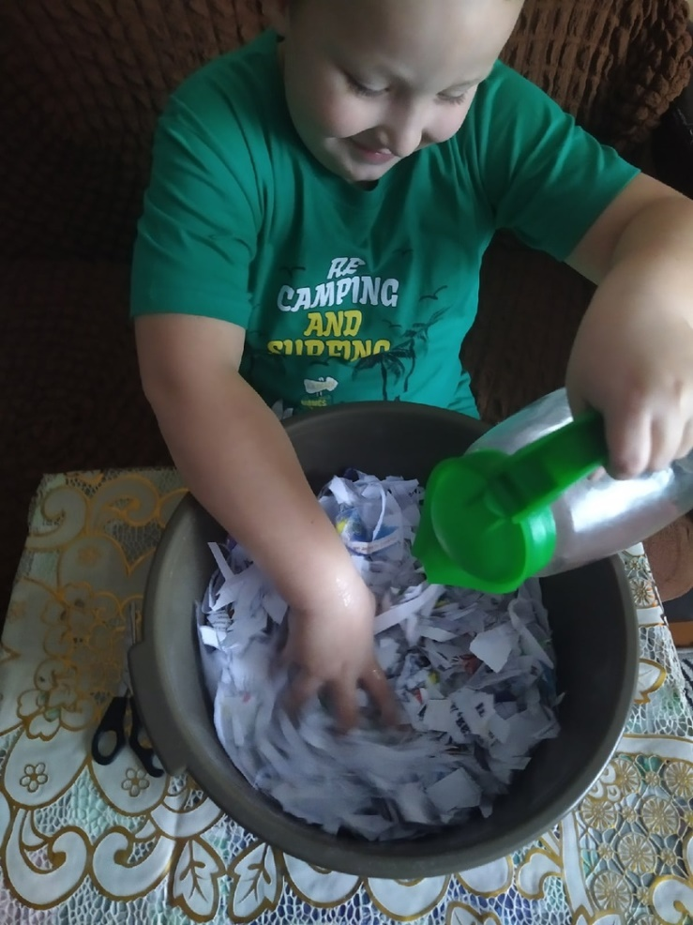
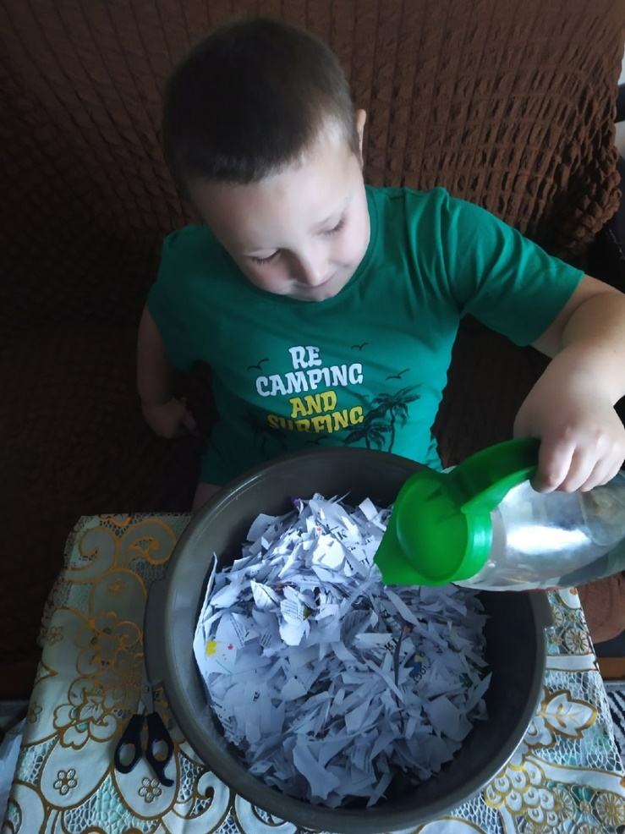
Залить теплой водой ,чтобы бумага была полностью покрыта и оставить на несколько часов.

Slide 14
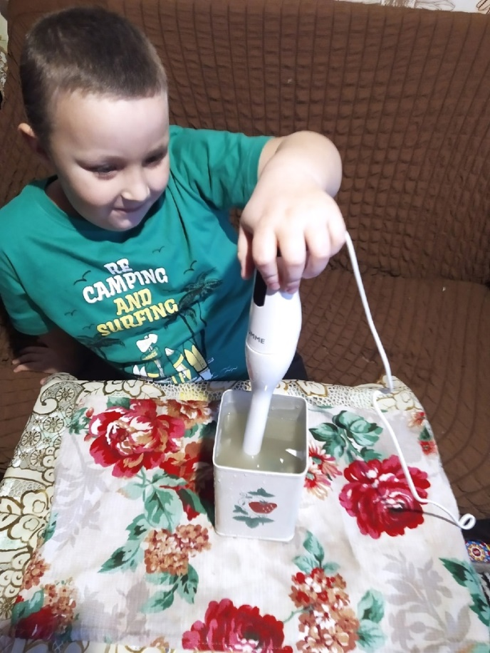
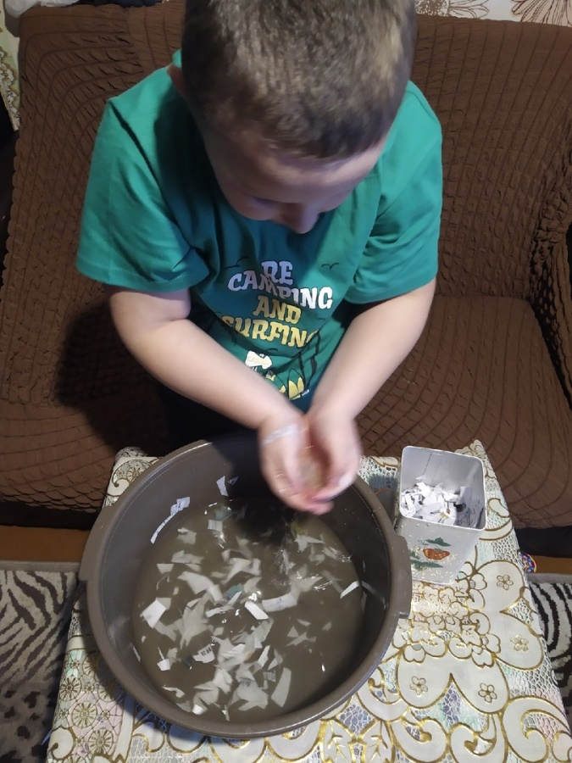
Бумагу вместе с водой сложить в высокую емкость и измельчить блендером.

Slide 15
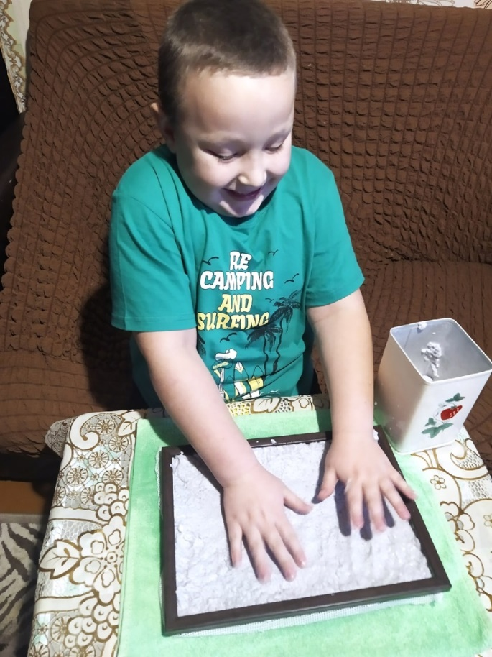
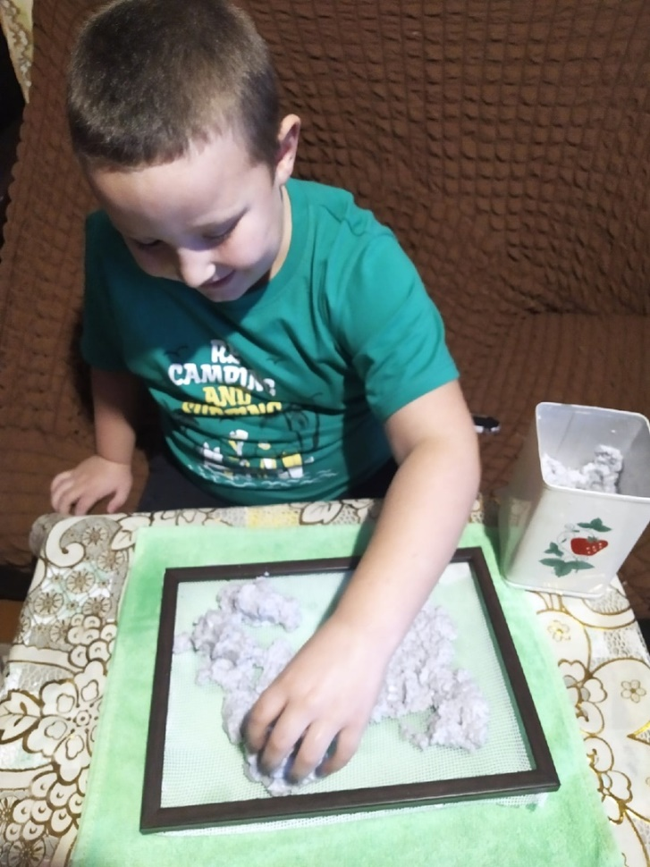
Измельченную мокрую бумагу выложить на сетку и равномерно распределить на ней.

Slide 16
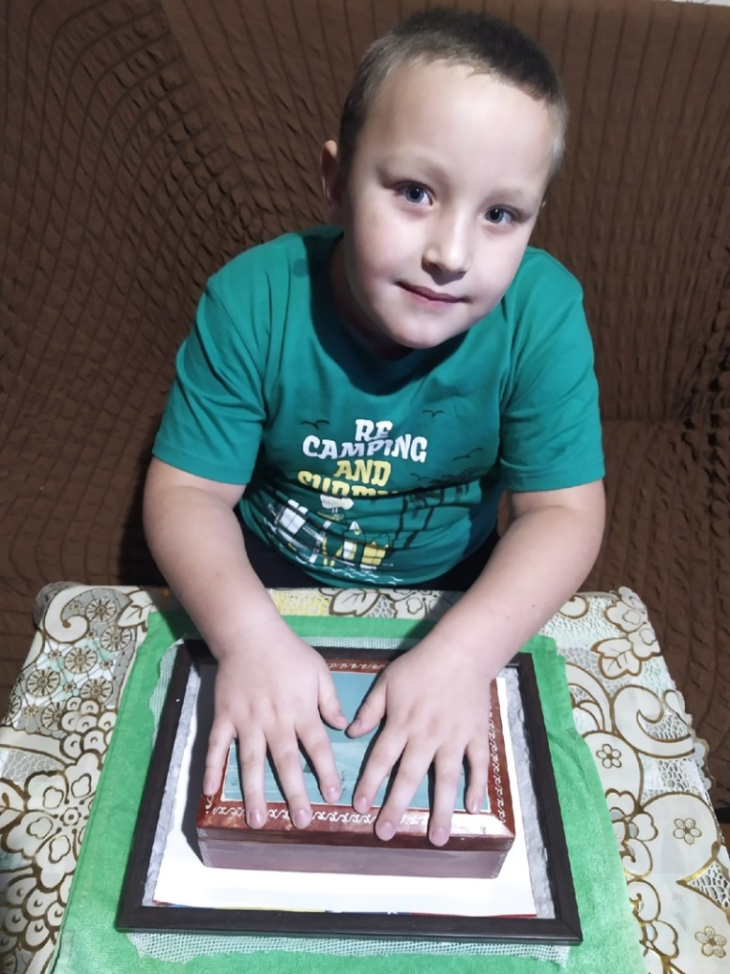
Прижать прессом, чтобы стекла лишняя вода. После этого бумагу оставить для просушки на 1-2 дня.

Slide 17
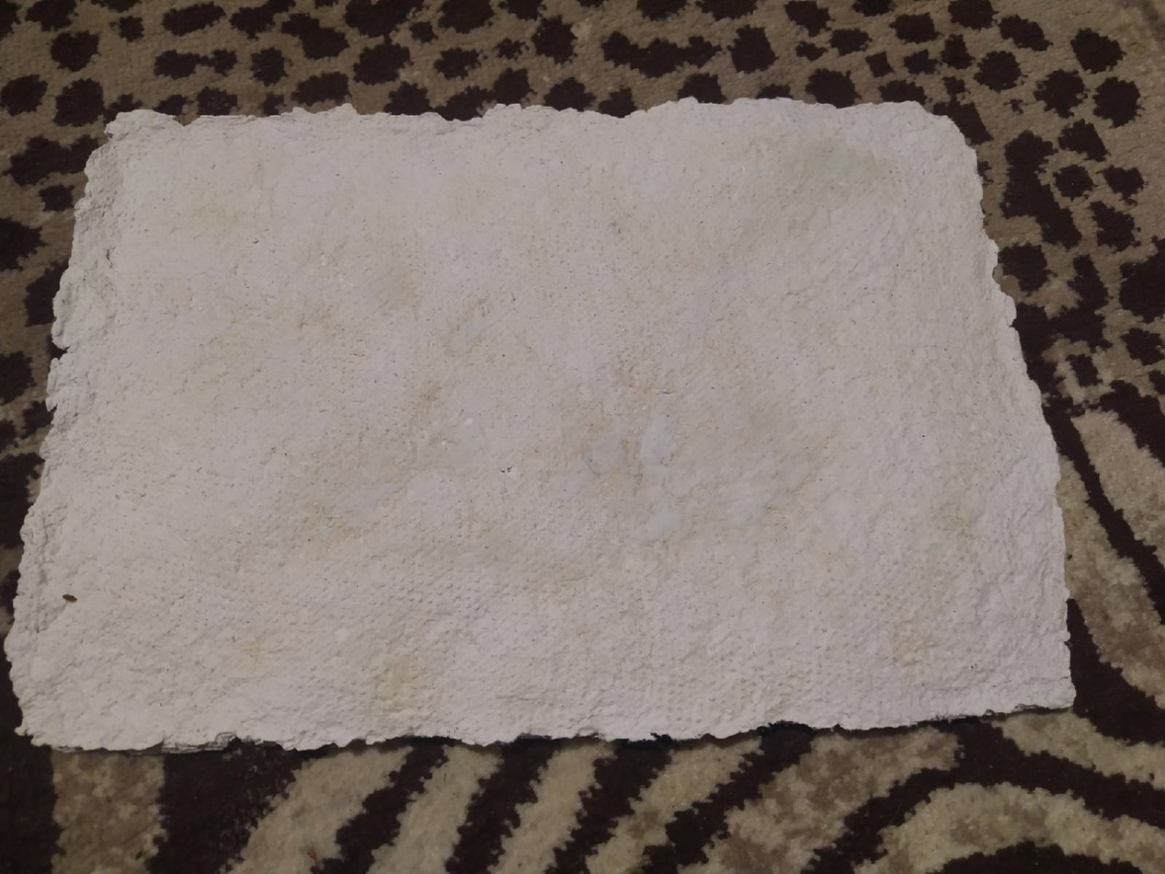
Когда бумага высохнет - аккуратно отделить ее от рамки.

Slide 18
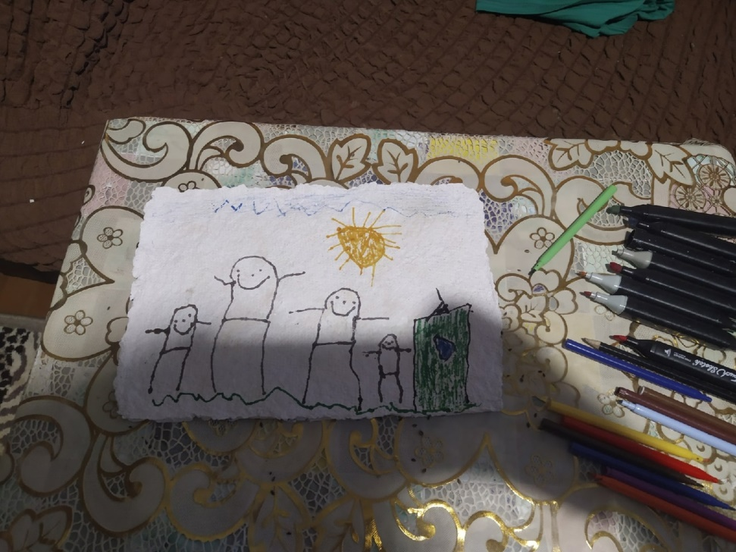
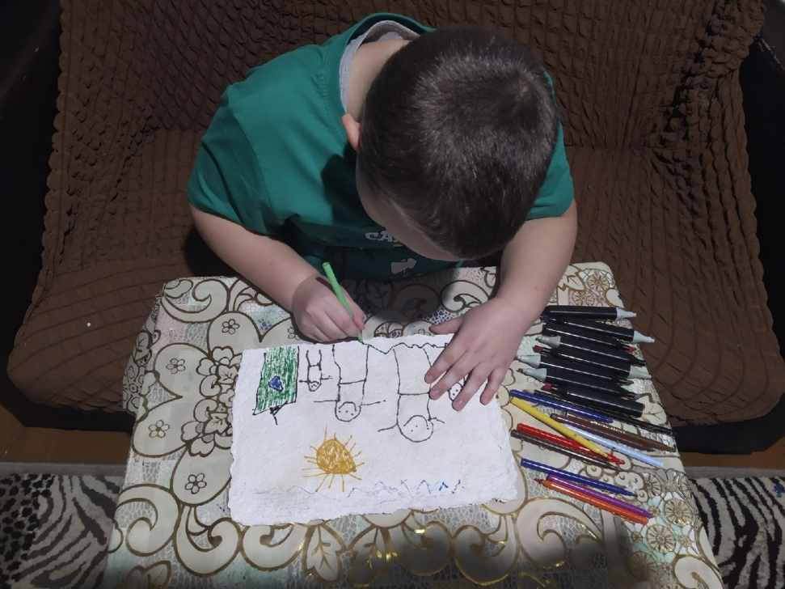
Бумага собственного производства готова. На ней можно нарисовать рисунок.

Slide 19
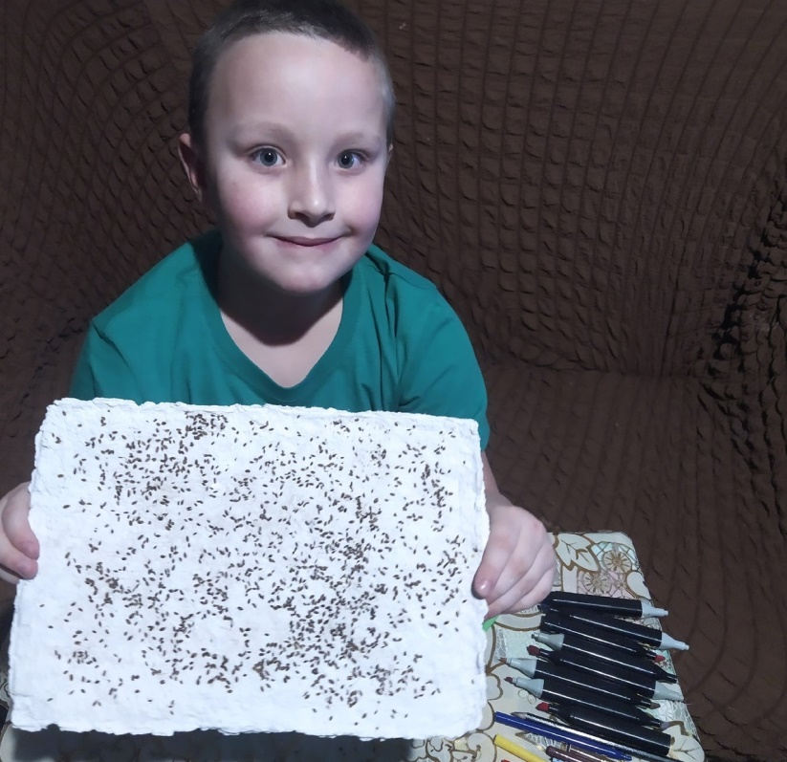
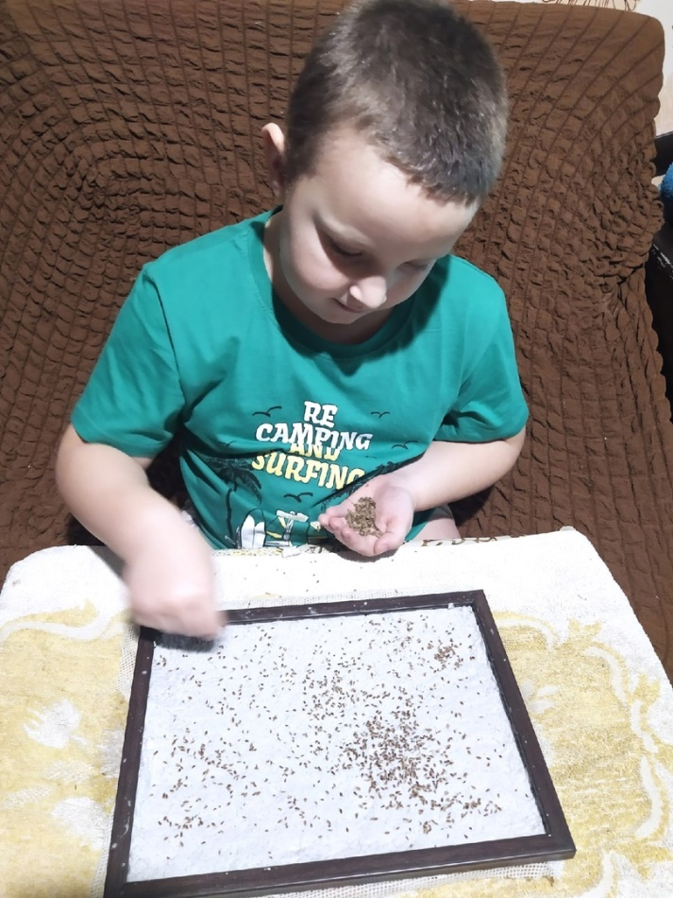
Либо сделать «дизайнерскую» бумагу и добавить что-то свое, например, семена укропа.

Slide 20
Вывод:
Во время моего исследования я узнал много нового о бумаге. Из макулатуры действительно можно сделать бумагу в домашних условиях. Такую бумагу можно использовать для поделок или подарков. Мне очень понравился мой эксперимент, так как это не только интересно, но и полезно, потому что бумагу можно использовать для творчества и сохранять природные ресурсы нашей страны!

Slide 21
Спасибо за внимание!

